Slide 1



TRƯỜNG TIỂU HỌC QUANG PHỤC
CHÀO MỪNG QUÝ THẦY CÔ
VỀ DỰ GIỜ THĂM LỚP
Môn Toán lớp 3
BÀI 56: NHÂN SỐ CÓ BỐN CHỮ SỐ VỚI SỐ CÓ MỘT CHỮ SỐ (TIẾT 2)

Slide 2



Khởi động
Notes:
Trong phần khởi động chúng ta sẽ tham một trò chơi đó là

Slide 3
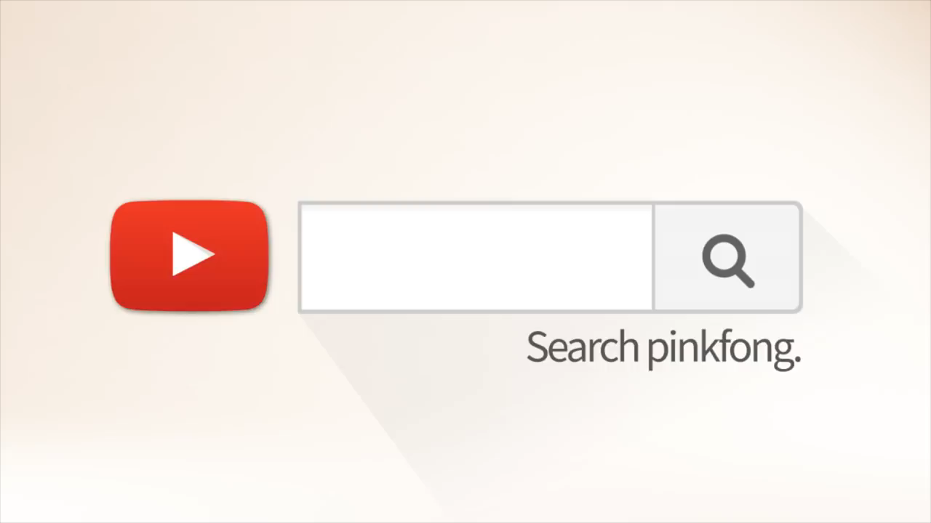

Slide 4






THỢ SĂN HẠT DẺ
Notes:
các em ơi, mùa đông sắp đến rồi, các bạn sóc phải chuẩn bị thức ăn cho mùa đông dài lạnh lẽo, các em hãy giúp các bạn sóc tìm những hạt dẻ để dự trữ cho mùa đông sắp tới nhé. Để có được những hạt dẻ ngon lành ấy các em phải trả lời đúng các câu hỏi. Các em đã săn sang chưa, chúng ta cùng bắt đầu nhé

Slide 5





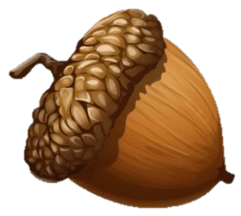



Kết quả của phép tính:
1014 x 5 = …
0
10
9
8
7
6
5
4
3
2
1
5070
A
B
5570
C
D
5050
5550
Notes:
Câu hỏi đầu tiên, …........................ Đểlàm được bài toán trên các em sẽ áp dung quy tắc nhân số có ba chữ số với số có 1 chữ số, các emcó 10 s để suy nghĩ Đáp án của câu hỏi là a 486.

Slide 6
Kết quả của phép tính:
2109 x 3 = ...
10
9
8
7
6
5
4
3
2
1
0
A
B
6307
6027
C
D
6327
6127
Notes:
Câu hỏi thứ hai……………………… chúng ta cùng suy nghĩ nào cô xin chúc mừng các bạn có đáp án là c

Slide 7
Muốn “Nhân số có bốn chữ số với số có một chữ số” ta làm như thế nào?
Bước 1: Đặt tính:
Viết thừa số thứ hai dưới thừa số thứ nhất sao cho các chữ số cùng hàng thẳng cột với nhau.
Bước 2: Thực hiện tính:
Nhân lần lượt từ phải sang trái (bắt đầu từ hàng đơn vị).

Slide 8
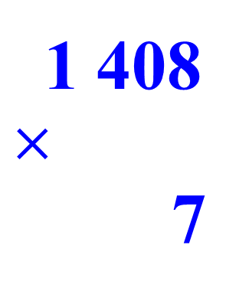
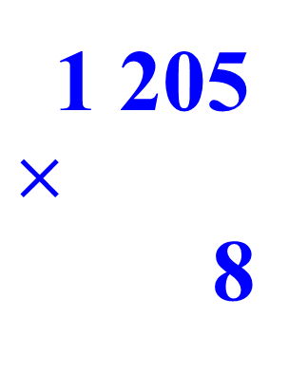
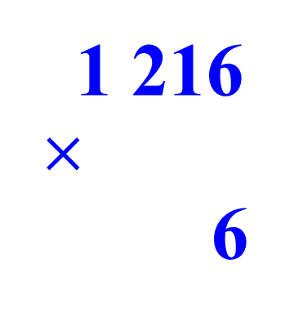
1
Tính.
1 216
$$×$$
6
1 205
$$×$$
8
1 408
$$×$$
7

Slide 9
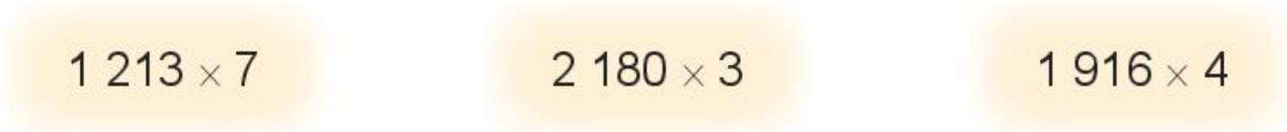
2
Đặt tính rồi tính.

Slide 10
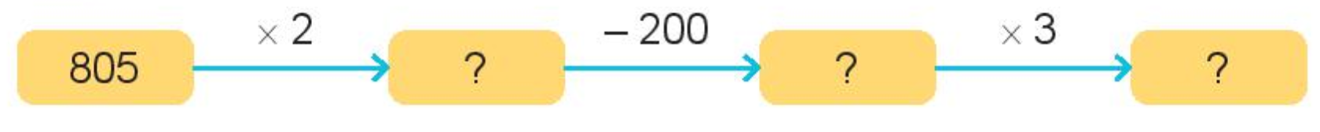
3
Số ?

Slide 11
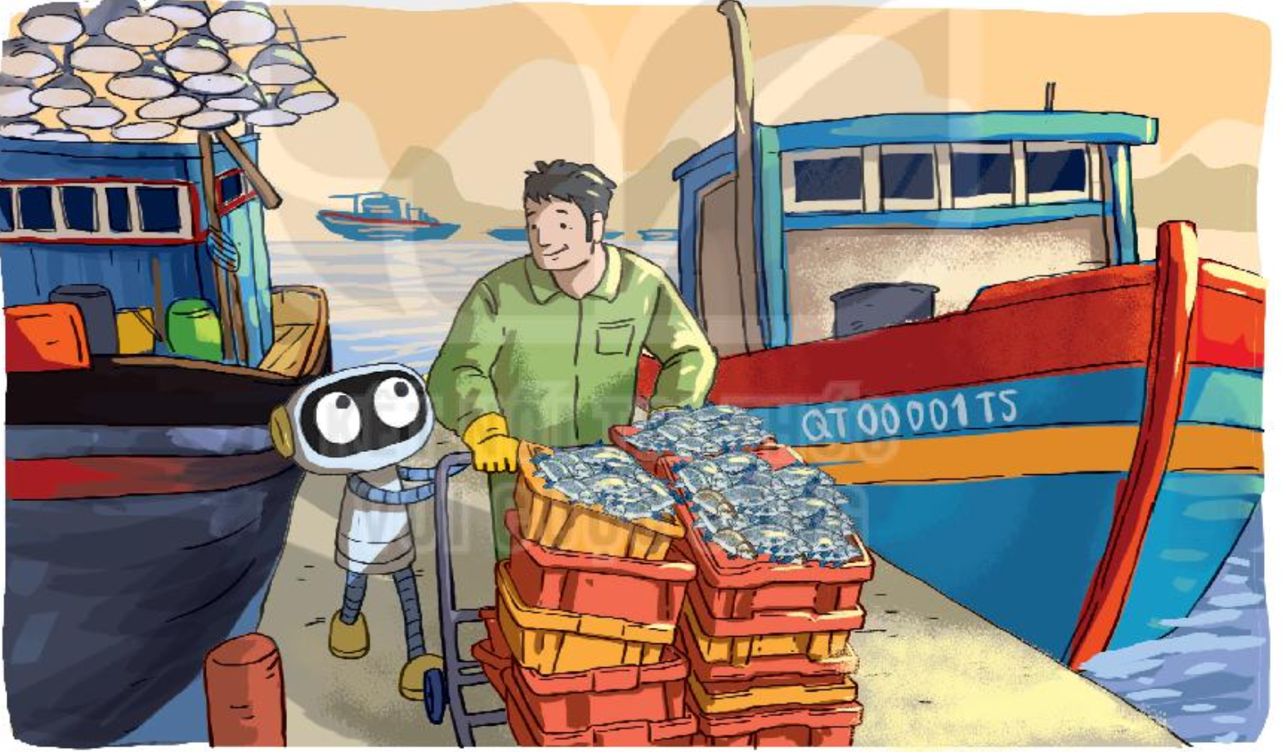
4. Bác Sáu có 3 tàu đánh cá, bác cần 3 050 l dầu cho mỗi tàu. Hỏi bác Sáu cần tất cả bao nhiêu lít dầu?
Tóm tắt:
Có: 3 tàu đánh cá
Mỗi tàu cần: 3 050 l dầu
Tất cả:…. lít dầu?

Slide 13

non
Ong
học
việc
Notes:
Ban ong sẽ đưa ra câu hỏi, , và chúng ta có thời gian suy nghx là 10s, khi trả lời đúng các câu hỏi thì chúng ta tìm dduowjxc bông hoa có chứa ddaaayf mật ngọt. Nào giờ chúng ta cùng bđ nhé

Slide 14


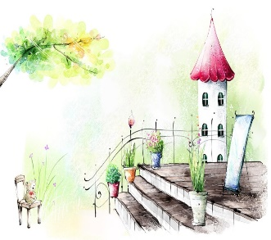


Hết giờ
10
9
8
7
6
5
4
3
2
1
1123 x 3 = …
A. 3963
B. 3369
C. 3366
D. 3469

Slide 15


3523 x 2 = …
Hết giờ
10
9
8
7
6
5
4
3
2
1
A. 7064
B. 6046
C. 6146
D. 7046

Slide 16
mừng
Chúc
các
bạn
Notes:
Vừa rôi cô cùng với các em đẫ hoàn thành nội dung bài học ngày hôm nay, cô hi vọng rằng các em sẽ có mợt bài học bổ ích, sau tiết học này các em hãy rèn luyện kĩ năng của bài bằng cách

Slide 17


